Slide 1
Some Common Crash Error in C/C++
Minhtan.tran@lge.com 20.12.2017

Slide 2


Slide 3
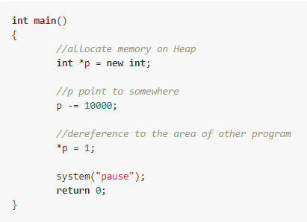
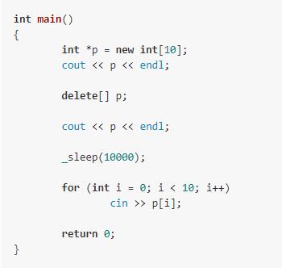
I. Pointer
Example1: A pointer point to a memory location outside of the managed program
CA: The management pointer points to NULL after releasing memory!
Notes:
-Đầu tiên, chương trình cấp phát một vùng nhớ có kích thước 4 bytes trên phân vùng Heap và cho con trỏ nắm giữ địa chỉ trả về của toán tử new. Sau đó, mình lại cho con trỏ p trỏ lung tung trên bộ nhớ ảo và cố tình thay đổi nội dung bên trong vùng nhớ mới trỏ đến. Khi để ở chế độ Debug, Visual Studio sẽ chặn chương trình của chúng ta lại và đưa ra cảnh báo. Nhưng nếu chúng ta chuyển sang chế độ Release và build ra sản phẩm thành một phần mềm, chạy phần mềm này sẽ gây crash và phần mềm phải kết thúc ngay lập tức.
-Chương trình này yêu cầu cấp phát 1 dãy địa chỉ có kích thước 40 bytes trên Heap. Sau đó in ra địa chỉ của vùng nhớ vừa được cấp phát thành công. Tiếp theo, mình không muốn sử dụng vùng nhớ này nữa nên mình trả lại cho hệ điều hành thông qua toán tử delete. Trên thực tế, có thể mình sẽ không giải phóng vùng nhớ ngay lập tức mà sử dụng xong rồi mới giải phóng nó đi. Sau khi giải phóng vùng nhớ đó, mình in ra lại địa chỉ mà con trỏ p đang nắm giữ thì thấy p vẫn đang trỏ đến địa chỉ mà mình đã giải phóng. Vậy là chúng ta đã gặp phải lỗi mà mình đưa ra ở ví dụ đầu tiên trong bài học này, đó là con trỏ trỏ đến một vùng nhớ không chịu sử quản lý của chương trình. Lúc này, mình chưa dereference đến vùng nhớ đó ngay lập tức mà vẫn cho chương trình tiếp tục thực thi. Cuối cùng, mình không nhớ rằng vùng nhớ ban đầu đã được giải phóng ở đâu đó nên vẫn tiếp tục sử dụng bằng cách nhập dữ liệu vào đó thông qua con trỏ p.
-Kết quả là phần mềm đang chạy thì bị crash vì có thể hệ điều hành đã cấp phát vùng nhớ đã được giải phóng cho phần mềm khác sử dụng. Khi chạy chương trình dưới chế độ Debug trong Visual Studio, lỗi này có thể không phát hiện được do nó vẫn chạy bình thường mà không có thông báo mà cũng không bị crash. Điều này làm chúng ta tưởng rằng chương trình hoạt động tốt, và build nó ra thành phần mềm lỗi.

Slide 4
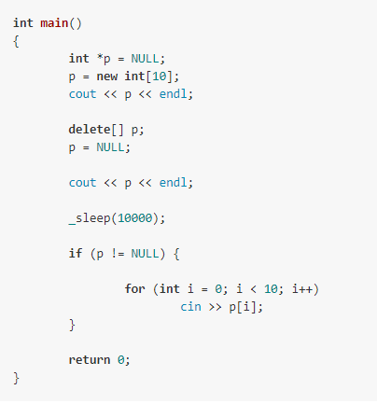
I. Pointer
Example2: Access to the deleted pointer
CA: Check if the pointer is different NULL
Notes:
Chương trình này yêu cầu cấp phát 1 dãy địa chỉ có kích thước 40 bytes trên Heap. Sau đó in ra địa chỉ của vùng nhớ vừa được cấp phát thành công. Tiếp theo, mình không muốn sử dụng vùng nhớ này nữa nên mình trả lại cho hệ điều hành thông qua toán tử delete. Trên thực tế, có thể mình sẽ không giải phóng vùng nhớ ngay lập tức mà sử dụng xong rồi mới giải phóng nó đi. Sau khi giải phóng vùng nhớ đó, mình in ra lại địa chỉ mà con trỏ p đang nắm giữ thì thấy p vẫn đang trỏ đến địa chỉ mà mình đã giải phóng. Vậy là chúng ta đã gặp phải lỗi mà mình đưa ra ở ví dụ đầu tiên trong bài học này, đó là con trỏ trỏ đến một vùng nhớ không chịu sử quản lý của chương trình. Lúc này, mình chưa dereference đến vùng nhớ đó ngay lập tức mà vẫn cho chương trình tiếp tục thực thi. Cuối cùng, mình không nhớ rằng vùng nhớ ban đầu đã được giải phóng ở đâu đó nên vẫn tiếp tục sử dụng bằng cách nhập dữ liệu vào đó thông qua con trỏ p. Bất cứ khi nào sử dụng vùng nhớ thông qua con trỏ, chúng ta cũng nên kiểm tra xem con trỏ có khác NULL hay không. Nếu con trỏ khác NULL thì chúng ta hiểu rằng vùng nhớ đó vẫn chưa được giải phóng. Đây chỉ là một cách quy ước mình tự đặt ra giúp cách viết chương trình của mình an toàn hơn

Slide 5
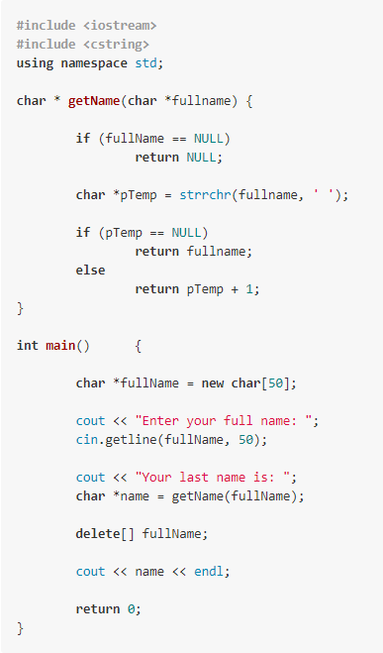
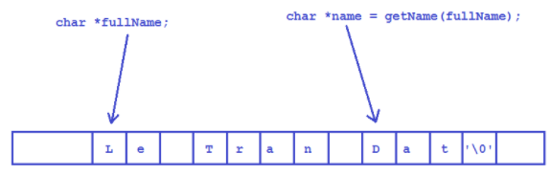
I. Pointer
Example3: Two pointers point to a memory area in the program.
Notes:
Đoạn chương trình này thực hiện công việc yêu cầu người dùng nhập vào đầy đủ họ và tên, sau đó in ra tên mà người dùng vừa nhập vào (bỏ qua họ và tên đệm). Nhưng trước đó, mình cần yêu cầu cấp phát một vùng nhớ trên Heap đủ để người dùng nhập vào họ tên.
Cách hoạt động của hàm getName như sau:
(1) Nhận vào đối số là địa chỉ của một địa chỉ của một chuỗi kí tự, trong trường hợp này là full name của người dùng. (2) Sử dụng hàm strrchr trong thư viện cstring để trả về địa chỉ xuất hiện kí tự khoảng trắng cuối cùng trong chuỗi kí tự. (3) Nếu không có kí tự khoảng trắng thì trả về địa chỉ đầu tiên của chuỗi kí tự (cho rằng người dùng chỉ nhập tên chứ không nhập họ và tên đệm), nếu có xuất hiện khoảng trắng thì trả về địa chỉ của phần tử đứng sau khoảng trắng.

Slide 6
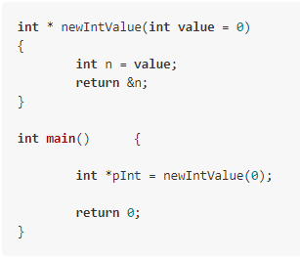
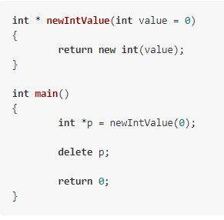
Trường hợp con trỏ trỏ đến vùng nhớ không chịu sự quản lý của chương trình
Notes:
Như các bạn đã biết, biến cục bộ sẽ bị đưa ra khỏi Stack khi ra khỏi phạm vi khối lệnh. Dó đó, địa chỉ của biến n trong hàm newIntValue vẫn được trả về trước khi bị hủy. Chúng ta nên thay bằng Dynamic memory allocation:

Slide 7

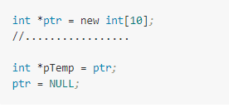
Memory Leak
Memory is not used or not released
Notes:
Memory leak là trường hợp cấp phát vùng nhớ cho chương trình (thường là cấp phát trên Heap) nhưng vùng nhớ không được sử dụng hoặc không được giải phóng. Điều này làm giảm dung lượng bộ nhớ có thể sử dụng được cho những chương trình khác, khiến các chương trình hoạt động chậm hơn hoặc có thể làm crash chương trình.

Slide 8
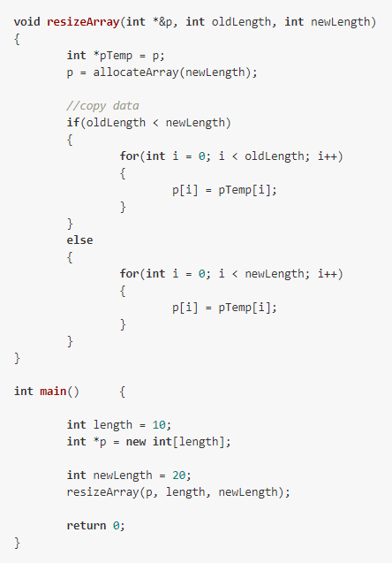
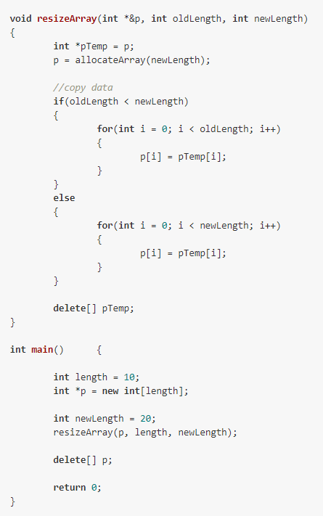
Memory Leak
Resize the size of the memory area
Notes:
Khi cấp phát lại vùng nhớ, con trỏ p được gán vào địa chỉ mới, vùng nhớ ban đầu được con trỏ pTemp quản lý, nhưng khi ra khỏi hàm thì con trỏ pTemp bị hủy (vì pTemp cũng là biến cục bộ, được cấp phát trên Stack). Như vậy, vùng nhớ cũ không còn được quản lý nữa.

Slide 9
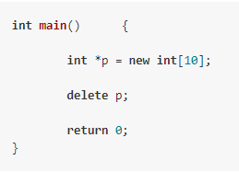
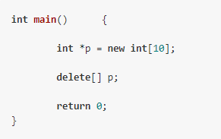
Sử dụng sai toán tử delete con trỏ
Using wrong the operator delete pointer
Notes:
Như các bạn thấy, chúng ta yêu cầu cấp phát một dãy vùng nhớ cho 10 phần tử kiểu int, nhưng khi giải phóng thì sử dụng toán tử delete để giải phóng một biến đơn. Visual Studio không báo lỗi cho trường hợp này, do đó lỗi này thường cũng khó nhận ra.

Slide 10
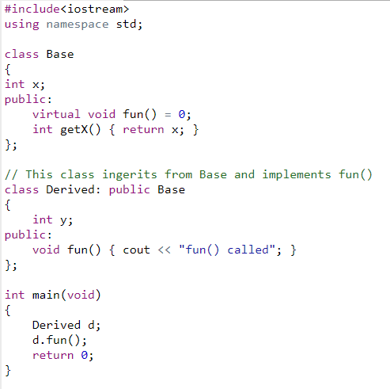

II. Pure Virtual Function
A pure virtual function (or abstract function) in C++ is a virtual function for which we don’t have implementation, we only declare it. A pure virtual function is declared by assigning 0 in declaration

Slide 11
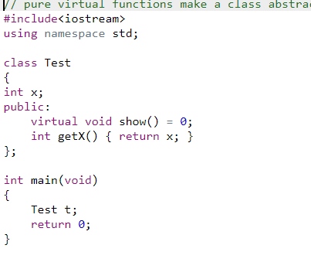

Pure Virtual Function
A class is abstract if it has at least one pure virtual function

Slide 12
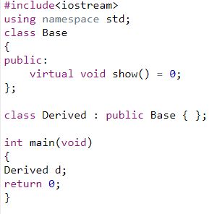

Pure Virtual Function
Example:
If we do not override the pure virtual function in derived class, then derived class also becomes abstract class.

Slide 13
III. Type Casting
Dynamic cast
This method is only used for cursor and object references (&), to ensure the validity of the result of the conversion.
Dynamic cast is only used to convert from a derived class to a base class.
Static cast
It allows us to convert data from a base class to a derived class.
Static cast is also used to switch between common data types.
Reinterpret cast
Is a technique that converts the pointer of any class to any other class.
Const cast
Allows conversion of data from constants to normal data types.
Typeid
Is a method to test a runtime object to see what type of data it has

Slide 14
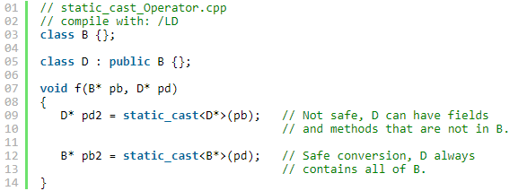
Type Casting
Static_cast
Line B* pb2 = static_cast<B*>(pd);
This is safe because the properties and methods of class B are class D
Line D* pd2 = static_cast<D*>(pb);
It's not safe because class D has properties and methods that class B does
It is really dangerous when use * pd2 access to insecurity and the method is only class D and not class B
-> Crash program by ACCESS VIOLATION.

Slide 15
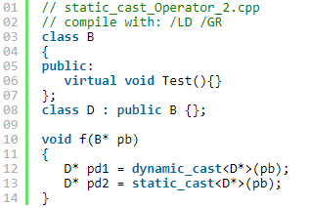
Type Casting
Static_cast
If pb actually points to class D, then pd1 and pd2 will have the same value, pd1 and pd2 will have the same value if pd == 0 (NULL).
If pb points to a class B object, dynamic_static returns 0,but static_cast can not detect this problem. In the case of using static_cast, the programmer must check if pb points to the class D object and return the pointer to class D.

Slide 16
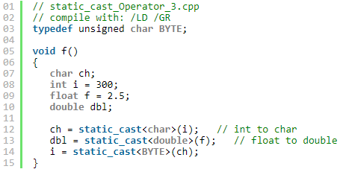
Type Casting
Static_cast
The static_cast operator is used to cast a style for basic data types. From int -> char, float -> double, char -> int.
Statement "ch = static_cast (i); // int to char "causes data loss because char (1 byte) does not have enough int (4 bytes).
Therefore, just cast the type from data type NHO-> TO data type to avoid the wrong conversion.

Slide 17
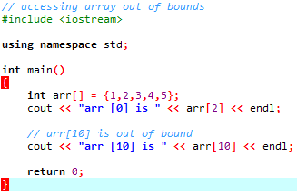

IV. Accessing array out of bounds in C/C++
Example 1: Access non allocated location of memory: The program can access some piece of memory which is owned by it.
arr[10] is accessing a memory location containing a garbage value.

Slide 18
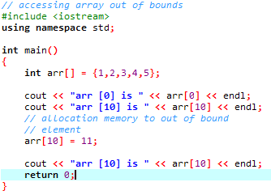
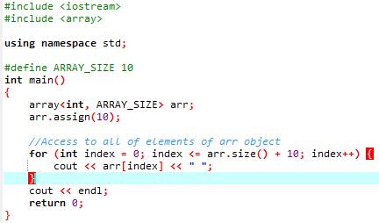
Accessing array out of bounds in C/C++
Example 2: Segmentation fault -The program can access some piece of memory which is not owned by it, which can cause crashing of program such as segmentation fault.

Slide 19
Important Points:
Stay inside the bounds of the array in C programming while using arrays to avoid any such errors.
C++ however offers the std::vector class template, which does not require to perform bounds checking.
A vector also has the std::at() member function which can perform bounds-checking.

